Slide 1
Искусство Нового царства
Урок №11

Slide 2
Периодизация
Древнее царство (28 – 23 вв. до н. э.)
Среднее царство (21 – 18 вв. до н. э.)
Новое царство (16 – 11 вв. до н. э.)

Slide 3
НОВОЕ ЦАРСТВО — эпоха НАИВЫСШЕГО расцвета Древнего Египта.
НОВОЕ ЦАРСТВО — период правления трех знаменитых ДИНАСТИЙ фараонов — XVIII, XIX, XX.
В этот период очень много изменений. Давайте посмотрим, что было НОВОГО.

Slide 4
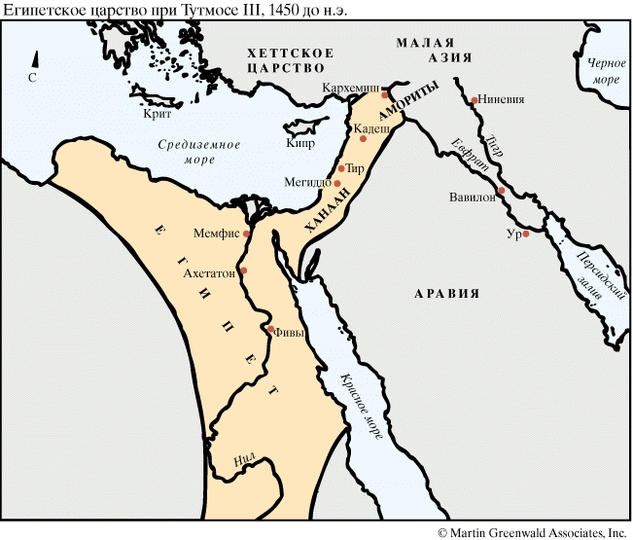
1. Фивы – новая столица и резиденция фараона
Становится таковой еще в СРЕДНЕМ ЦАРСТВЕ.

Slide 5
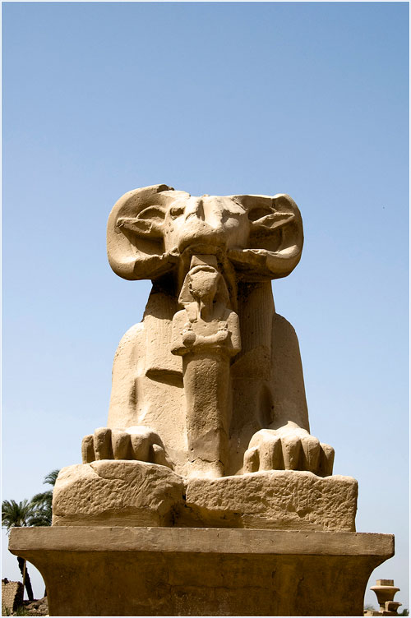
2. Амон-Ра – новый бог солнца
Сначала, в древности, он был МЕСТНЫМ богом, а в период Нового царства он становится ГЛАВНЫМ.
БАРАН – священное животное бога Амона. Поэтому нередко бога Амона изображали с головой барана.

Slide 6
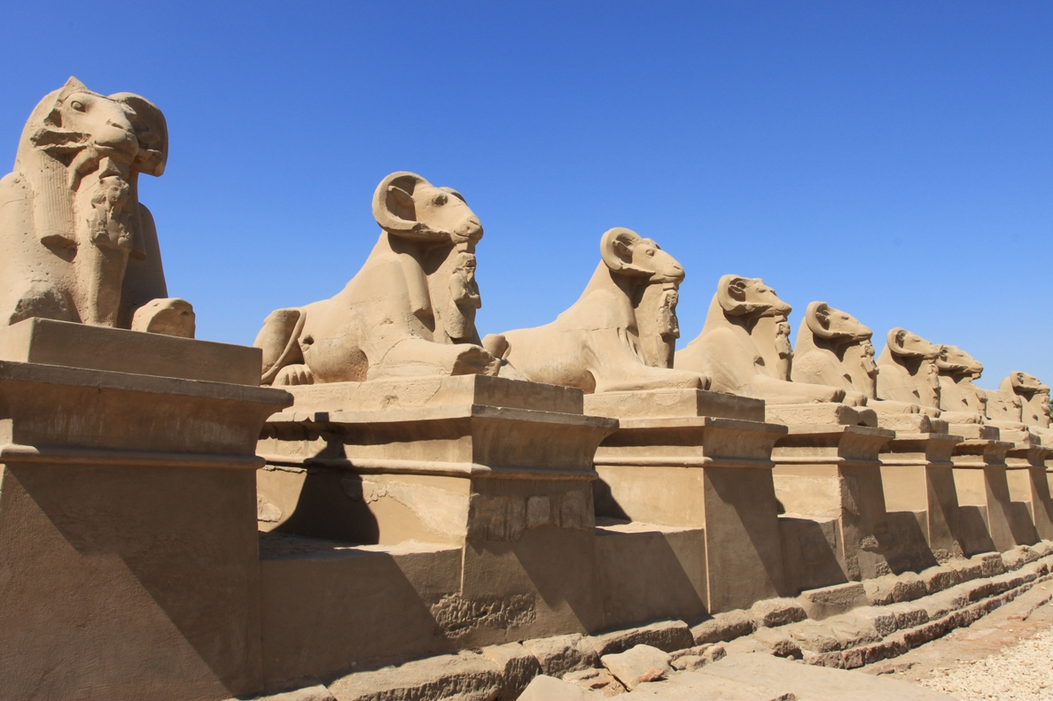
Аллея бараноголовых сфинксов

Slide 7
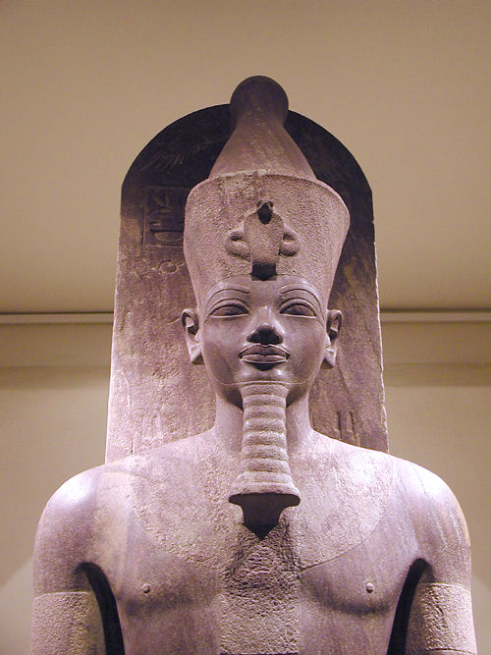
3. Грандиозное храмовое строительство в Фивах
Культ бога Амона-Ра распространился на ВЕСЬ Египет, однако крупнейшие храмы в его честь продолжали сооружаться именно в Фивах.
Аменхотеп III – фараон XVIII династии – развернул ГРАНДИОЗНОЕ ХРАМОВОЕ СТРОИТЕЛЬСТВО. А последующие фараоны его продолжили.
Статуя Амехотепа III

Slide 8
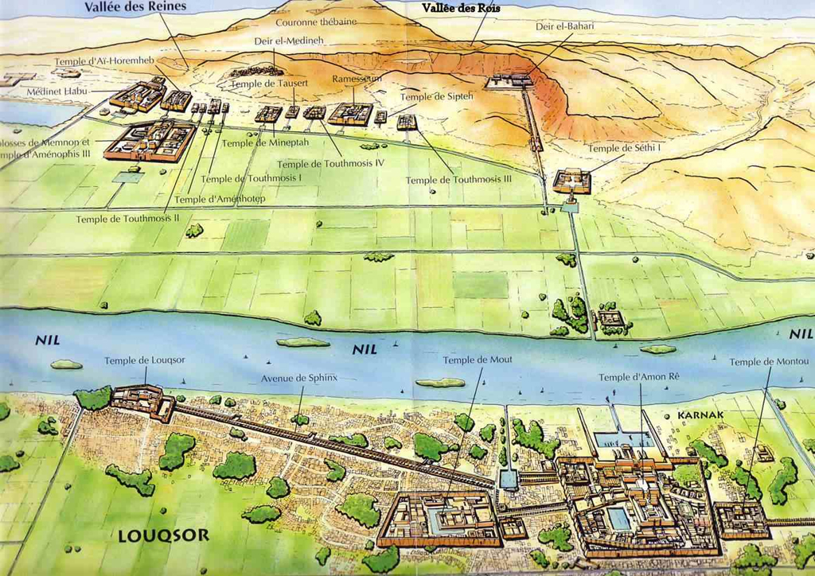
2 великих храмовых комплекса около Фив – Карнак и Луксор
Карнак и Луксор расположены на ВОСТОЧНОМ берегу Нила. Это храмы БОГУ.
На ЗАПАДНОМ берегу – ЗАУПОКОЙНЫЕ храмы для умерших фараонов.
Карнак и Луксор соединяются АЛЛЕЕЙ СФИНКСОВ.
Карнак
Луксор

Slide 9
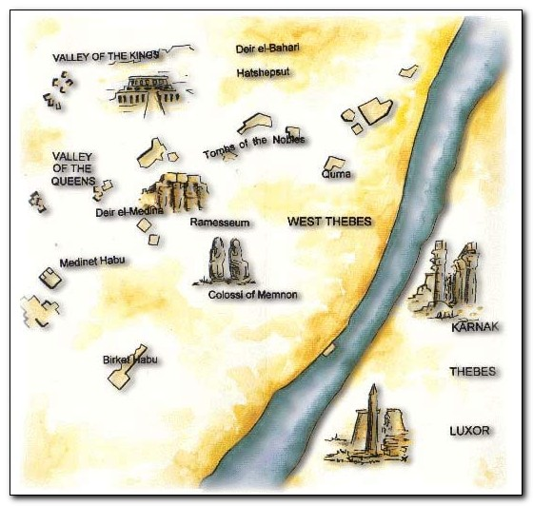
4. Новый некрополь – Долина царей
НЕКРОПОЛЬ – город мертвых – на ЗАПАДНОМ берегу, где ЗАХОДИТ солнце, в пустыне.
Здесь хоронили фараонов, членов их семьи и важных чиновников.

Slide 10
Долина царей (панорама)
Найдите хотя бы одну ПИРАМИДУ

Slide 11
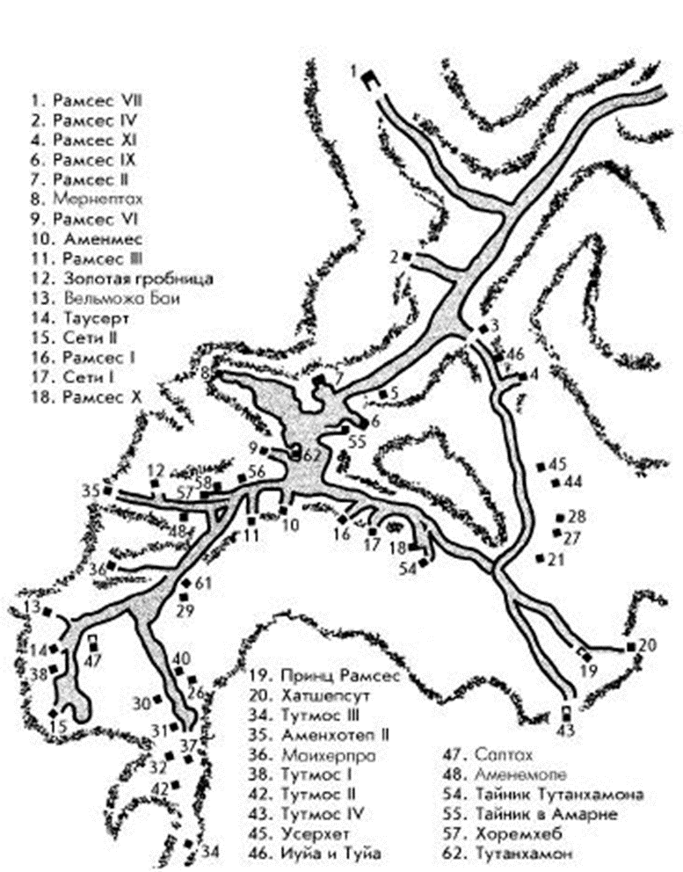
В Долине царей множество гробниц
Это ПЛАН.

Slide 12
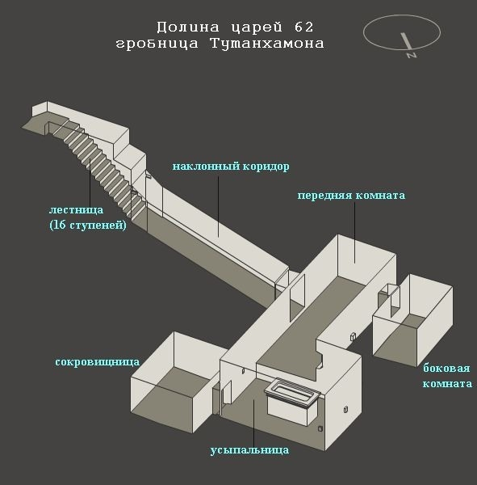
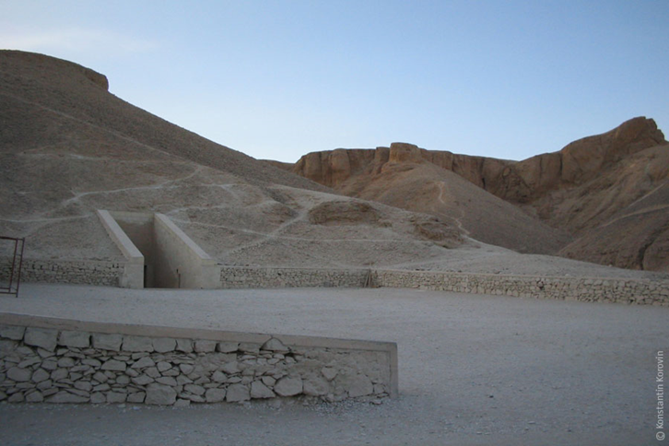
5. Новый тип гробницы - скальная
Это гробница фараона ТУТАНХАМОНА, которую археологи искали несколько лет. Сейчас вход в нее обозначен.

Slide 13
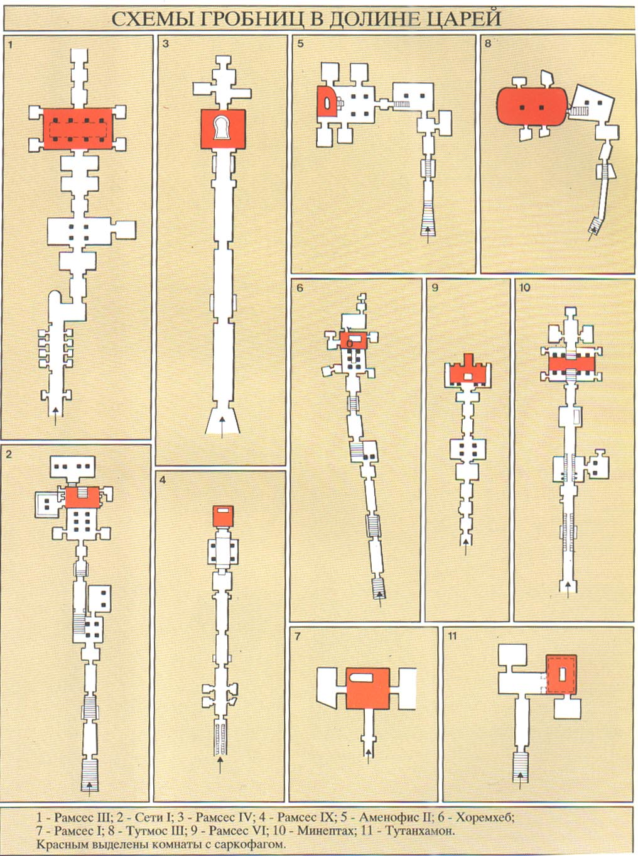
А вот планы других гробниц Долины царей
Есть большие, есть поменьше.
Красным обозначены ПОГРЕБАЛЬНЫЕ КАМЕРЫ, где стоит САРКОФАГ.

Slide 14
Рассмотрим поближе знаменитые храмы

Slide 15
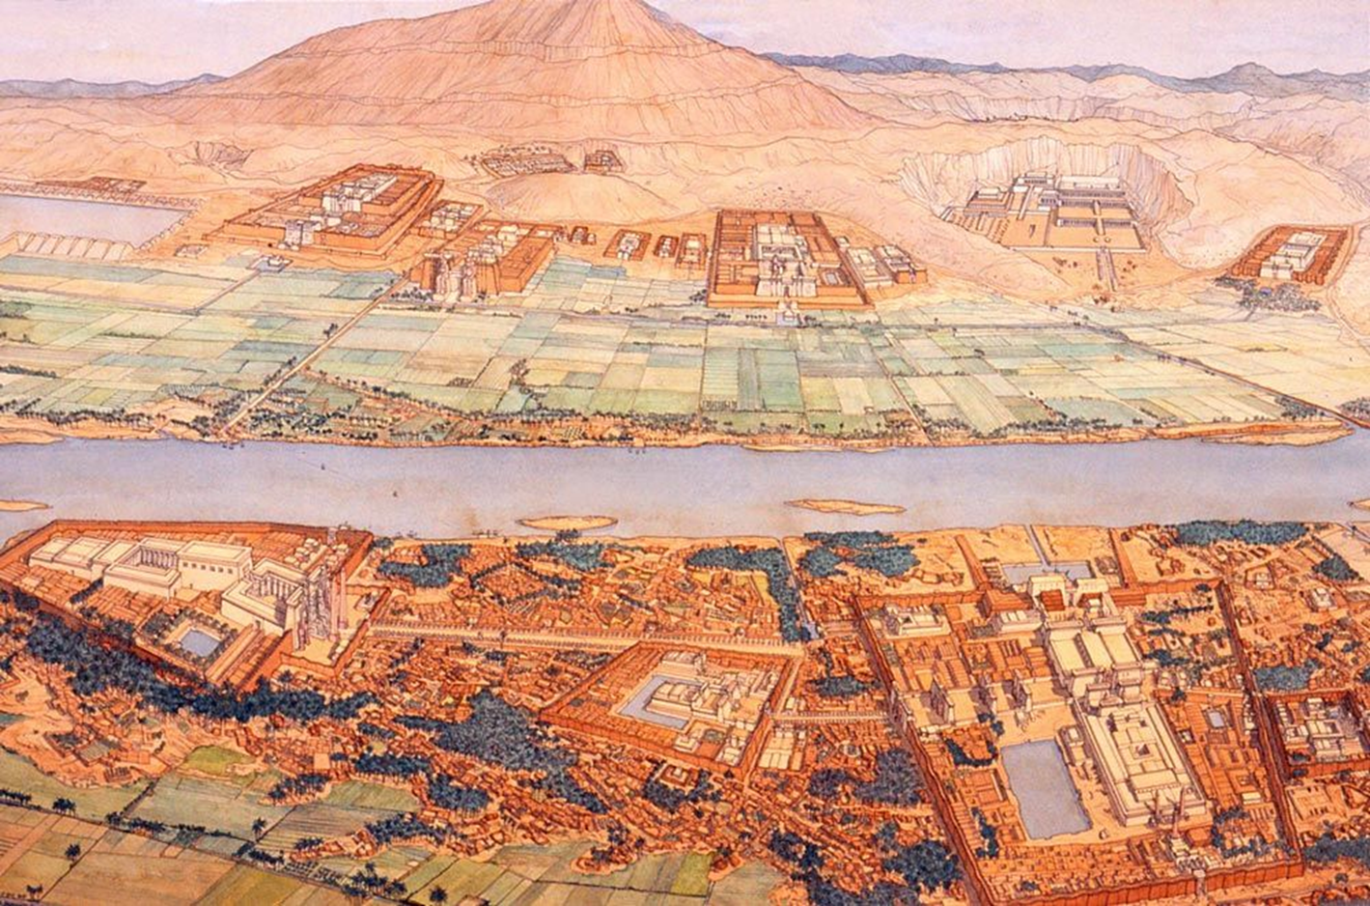
Напоминаю про два типа храмов
1. храмы, посвященные богам;
2. заупокойные храмы, связанные с почитанием умерших царей.
Сначала о первых.

Slide 16
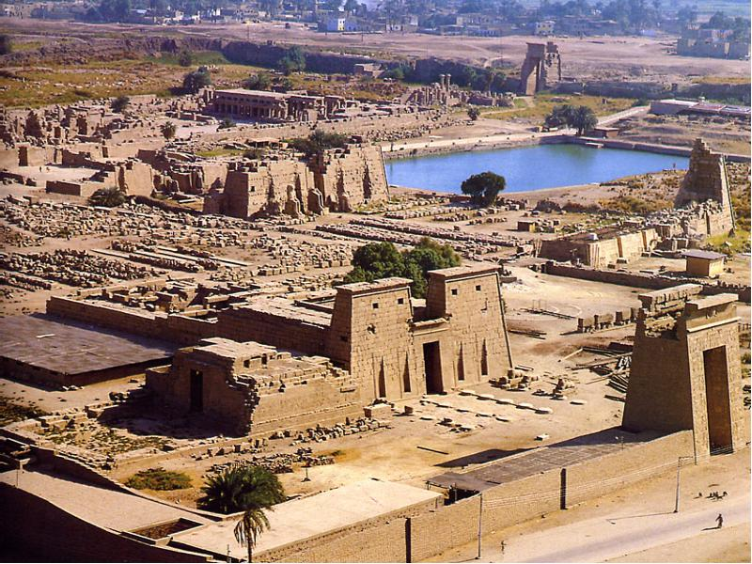
Карнак (общий вид)

Slide 17
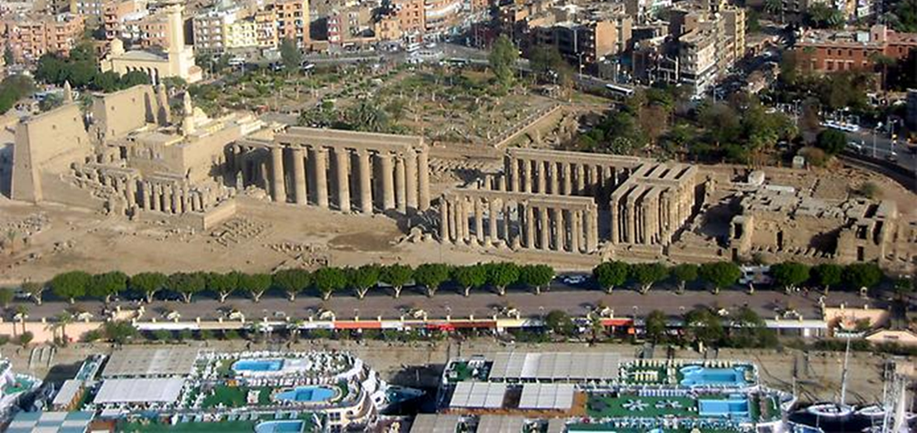
Луксор (общий вид)

Slide 18
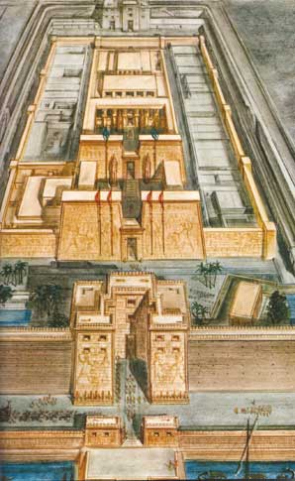
Смысл храма
Египетский храм растягивается в длину, т. к. это ПУТЬ.

Slide 19
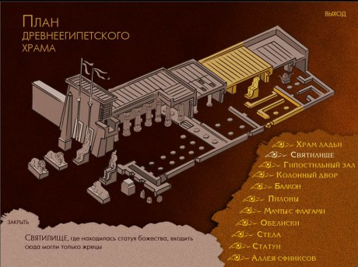
Храм в разрезе
В храме НЕСКОЛЬКО помещений, каждое следующее – все более НИЗКОЕ и потаенное. В конце – СВЯТИЛИЩЕ божества. Сюда входят только избранные.

Slide 20
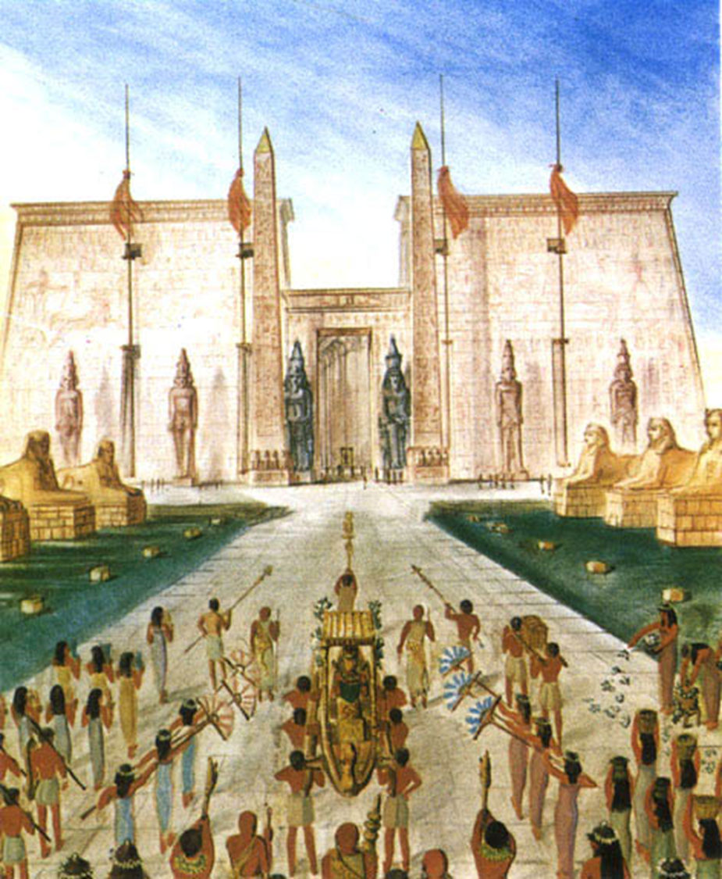
Вход по аллее сфинксов

Slide 21
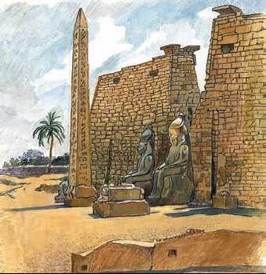
ПИЛОНЫ - сооружения в виде усеченной пирамиды у входа в храм. Их 2.
ОБЕЛИСК – сооружение в виде луча солнца.

Slide 22
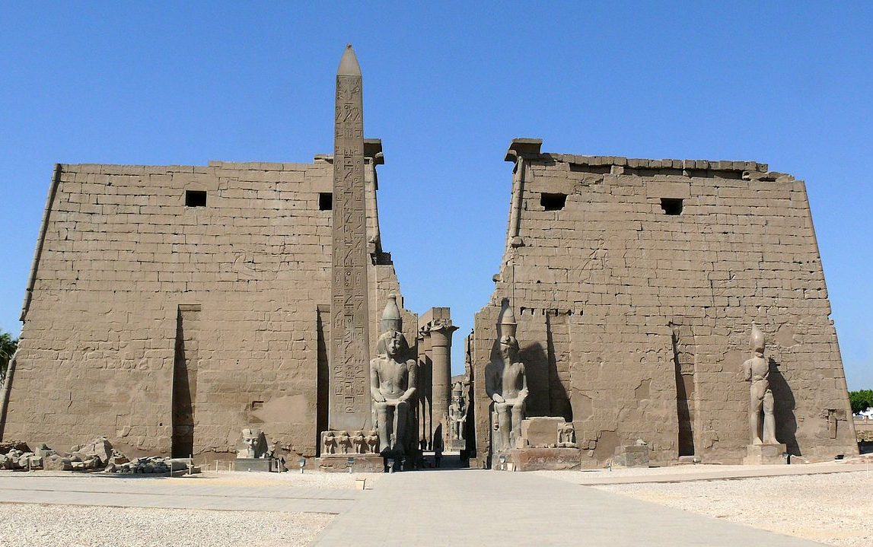
Вход в Луксор
В древности обелиска было ДВА, а в начале 19 века второй обелиск демонтировали и увезли…

Slide 23
Определите город, куда увезли обелиск
Обелиск из Луксора

Slide 24
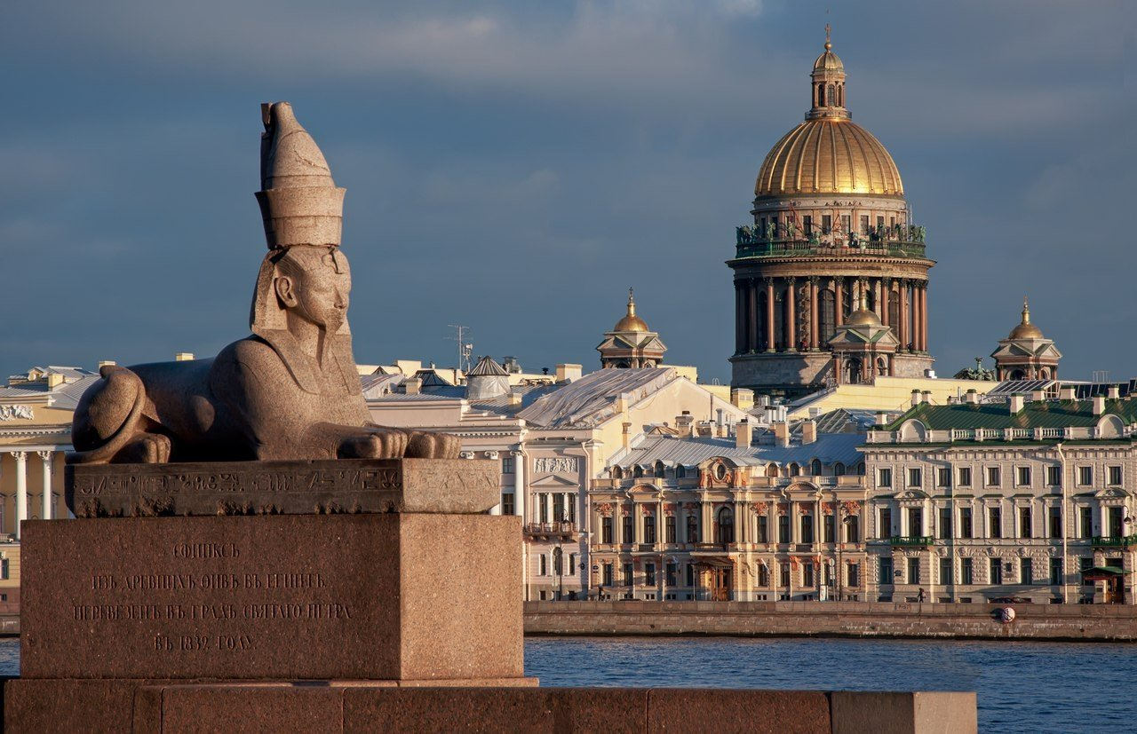
Определите город, где находятся ДВА настоящих сфинкса из Древнего Египта
В начале 19 века МОДА на египетские древности охватила страны ЕВРОПЫ.

Slide 25
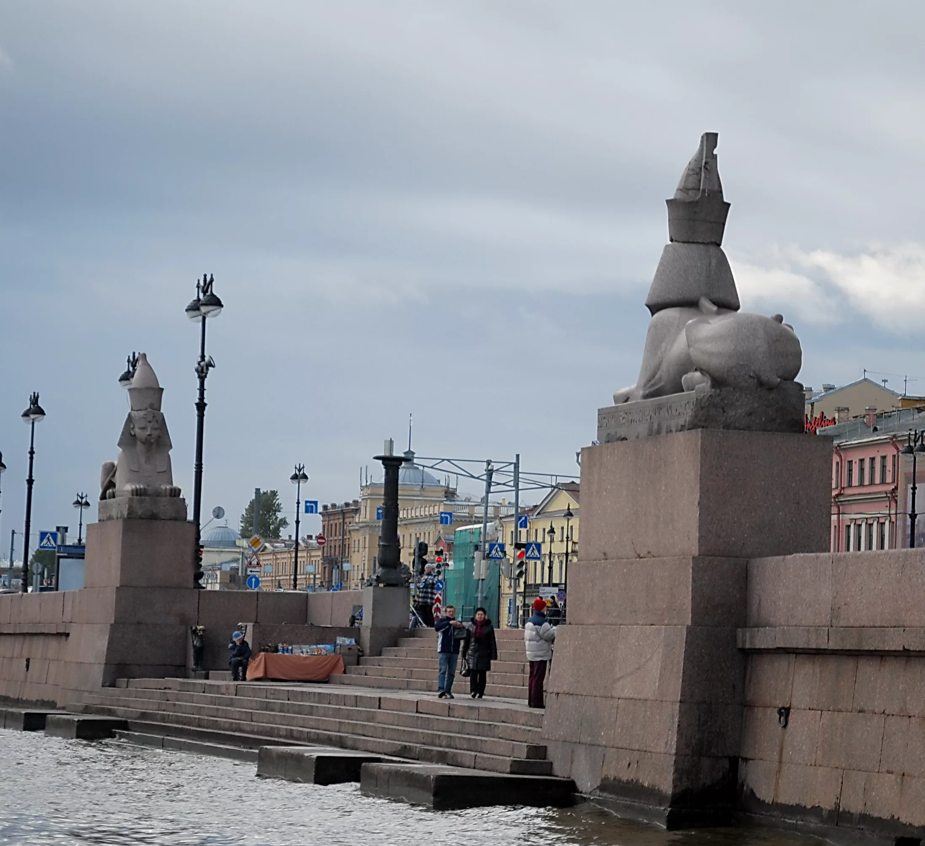
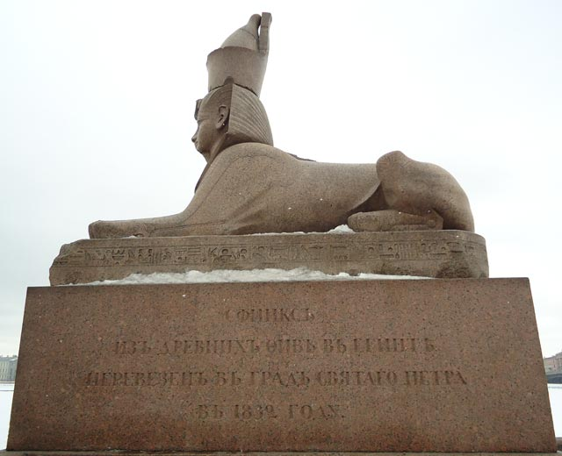

Slide 26
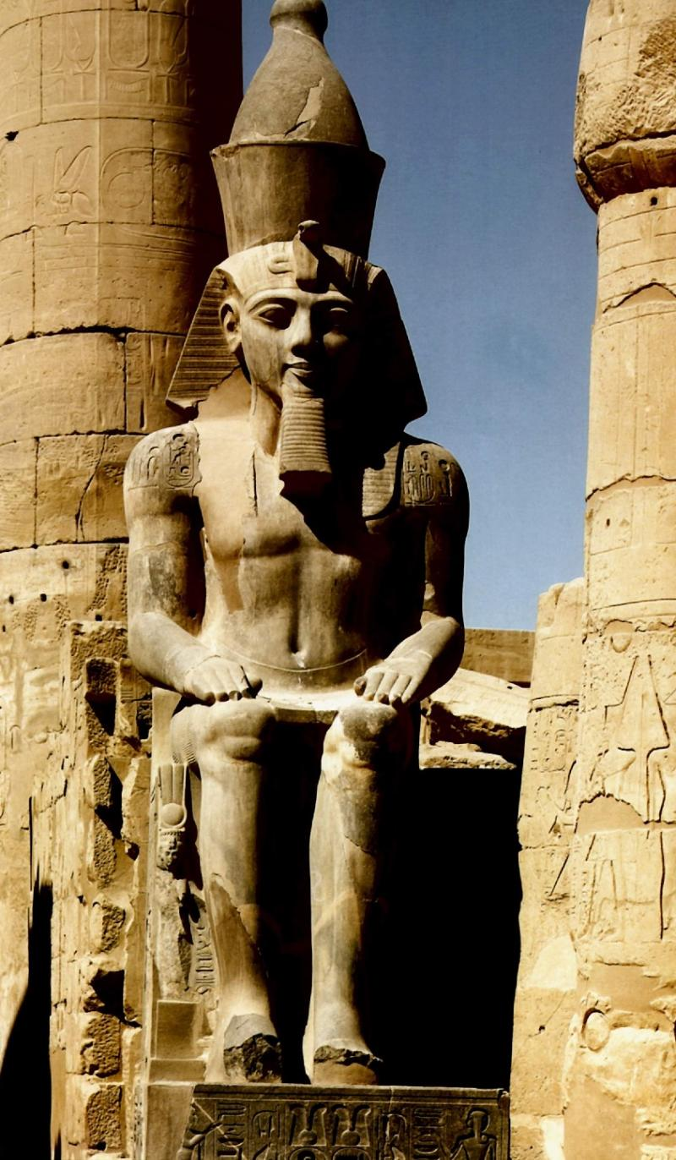
Коло́сс – статуя огромных размеров
Колосс Рамзеса II

Slide 27
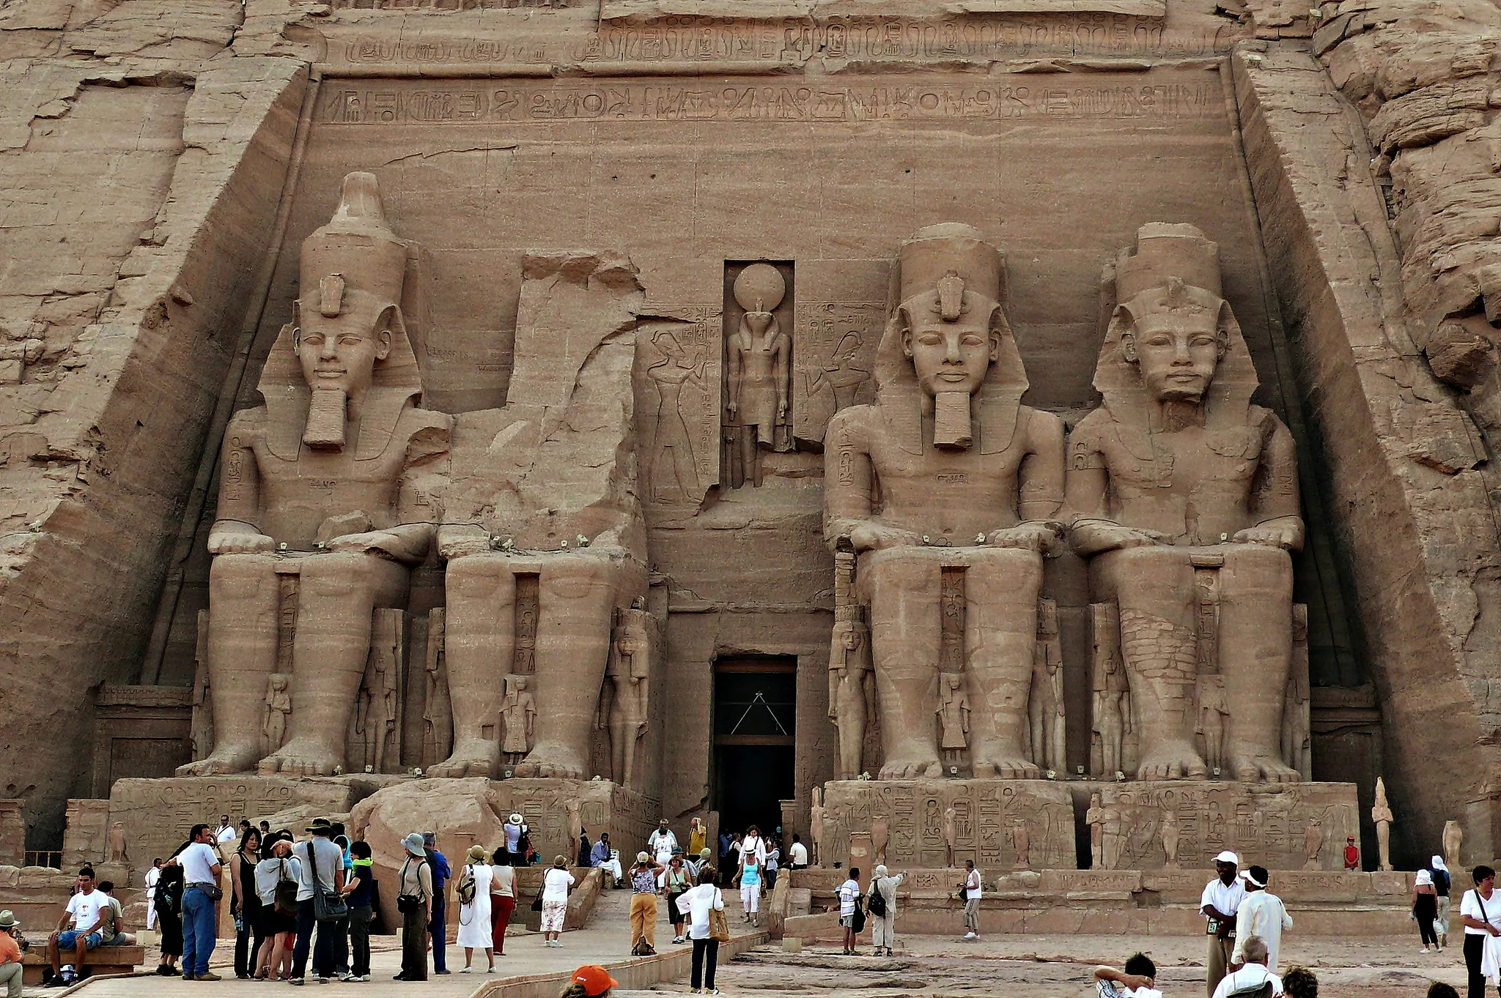

Slide 28
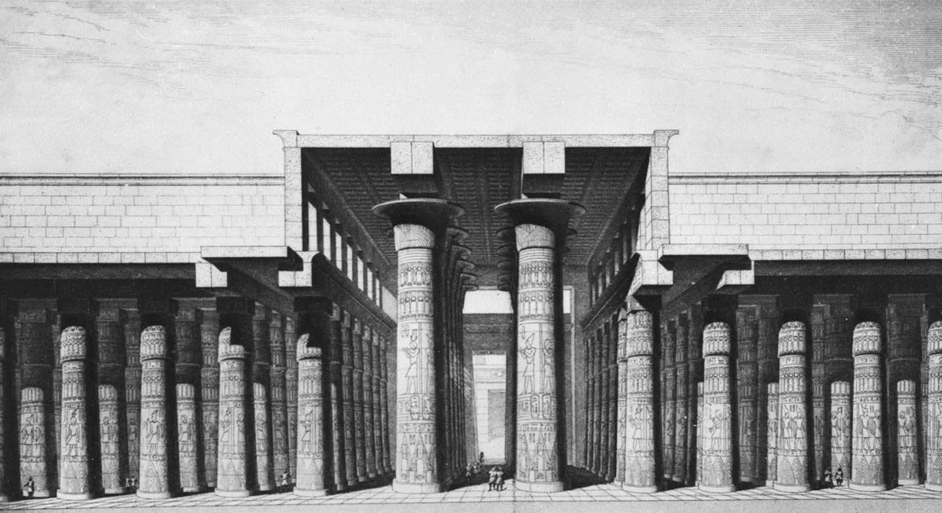
Гипостильный зал в Карнаке
Так называется зал, поддерживаемый колоннами.
Это реконструкция, зал не сохранился целиком.
Колонны ОЧЕНЬ большие, обратите внимание на людей.

Slide 29
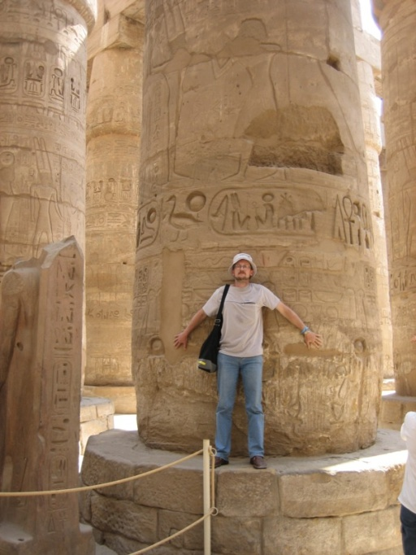
Это не самая большая колонна

Slide 30
«Смерть на Ниле» (туристы прибыли в Карнак)

Slide 31
Колоссы в Абу-Симбеле

Slide 32
Домашнее задание
Сделайте КОНСПЕКТ.
Рассмотрите фотографии и выполните ЗАДАНИЯ – фото1, 2.

Slide 33
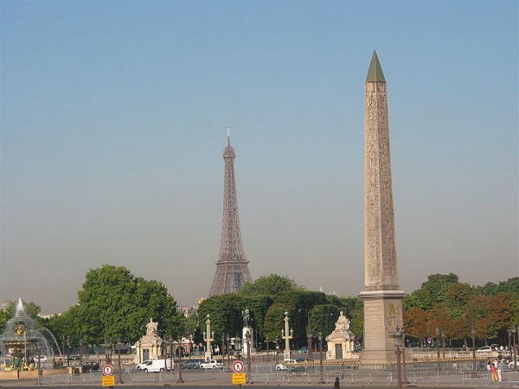
Фото №1
Назовите:
1. Город
2. Архитектурное сооружение

Slide 34
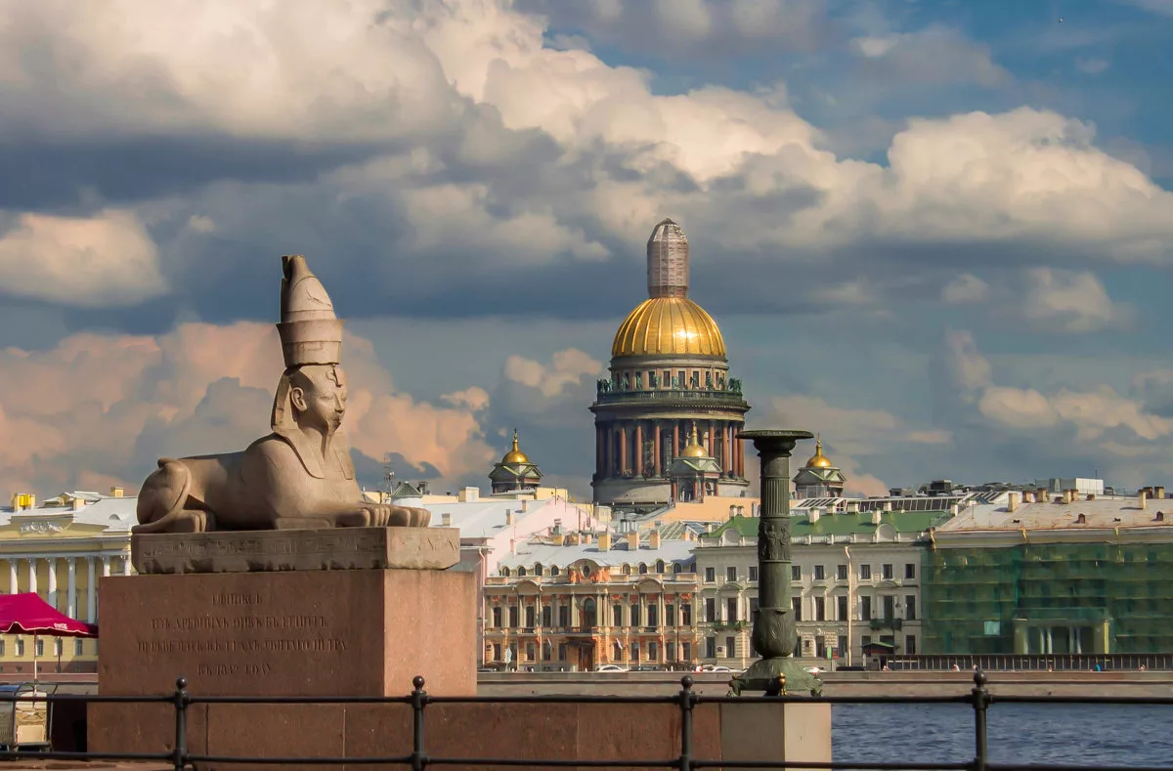
Фото №2
Назовите:
1. Город
2. Архитектурное сооружение

Slide 35
Спасибо за внимание!

